Slide 1
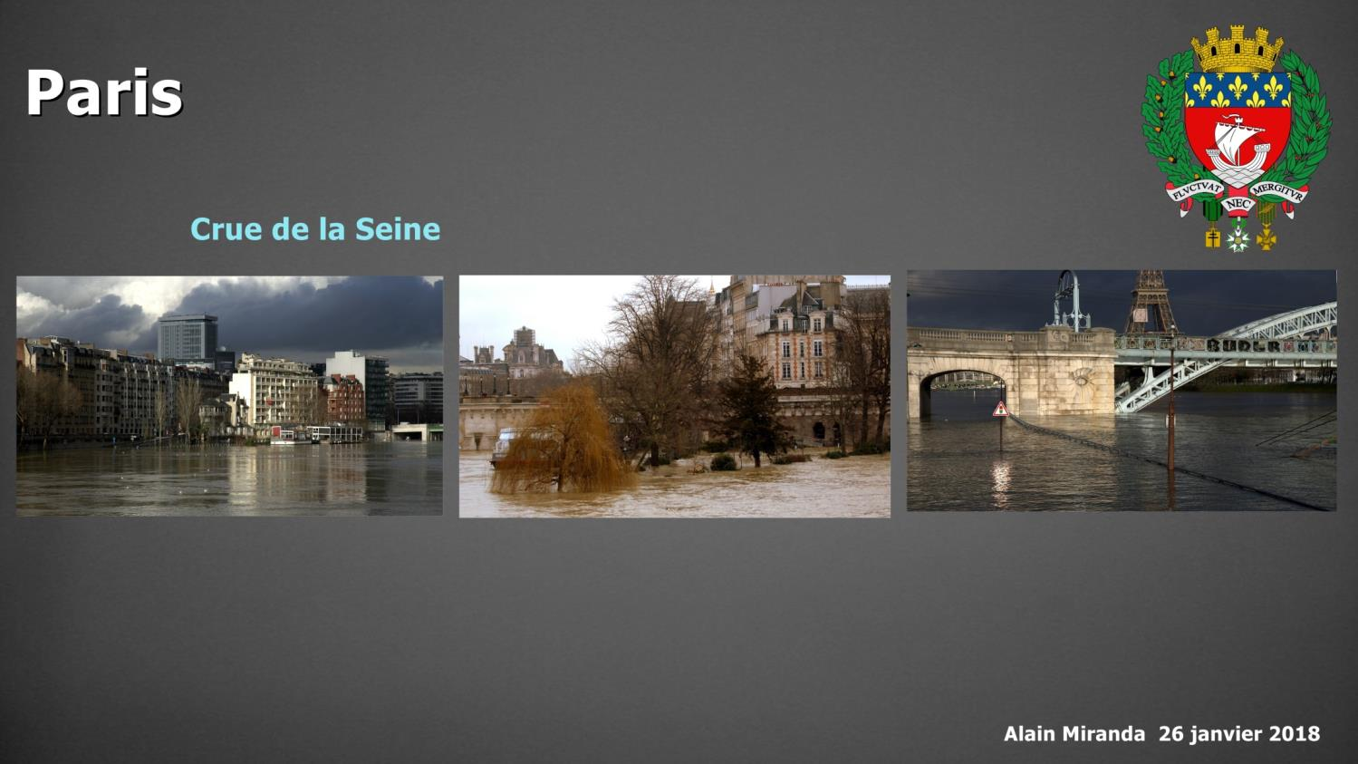

Slide 2
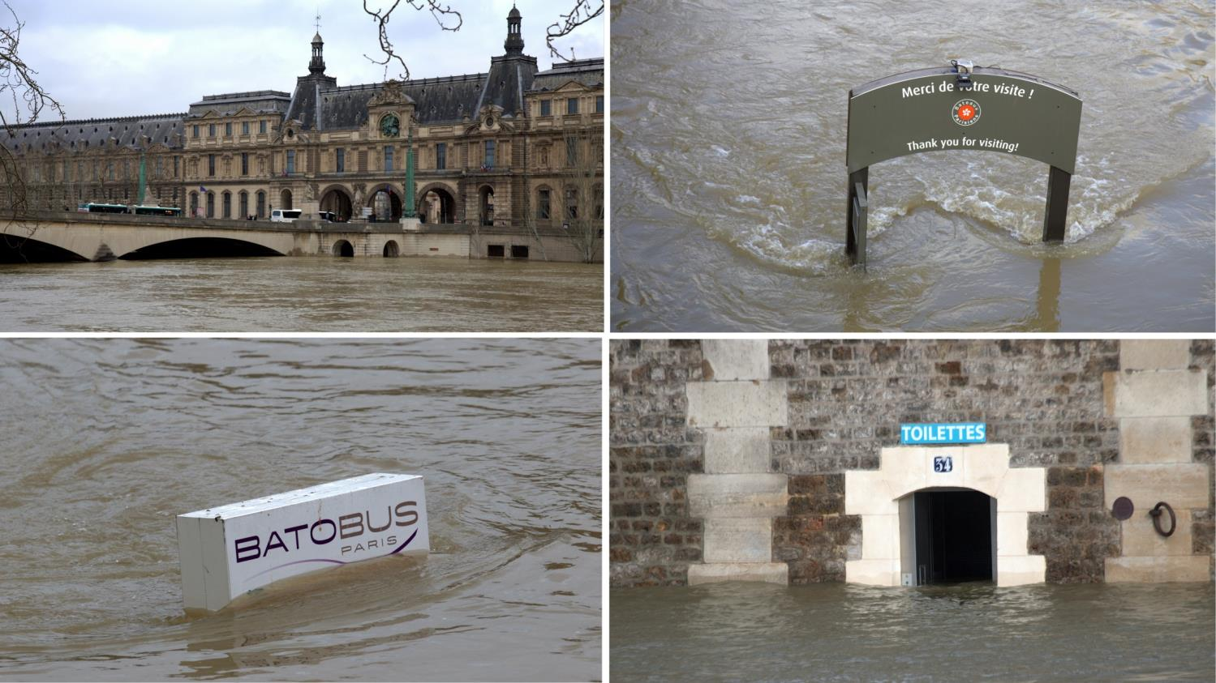
A.Miranda 26 janvier 2018

Slide 3
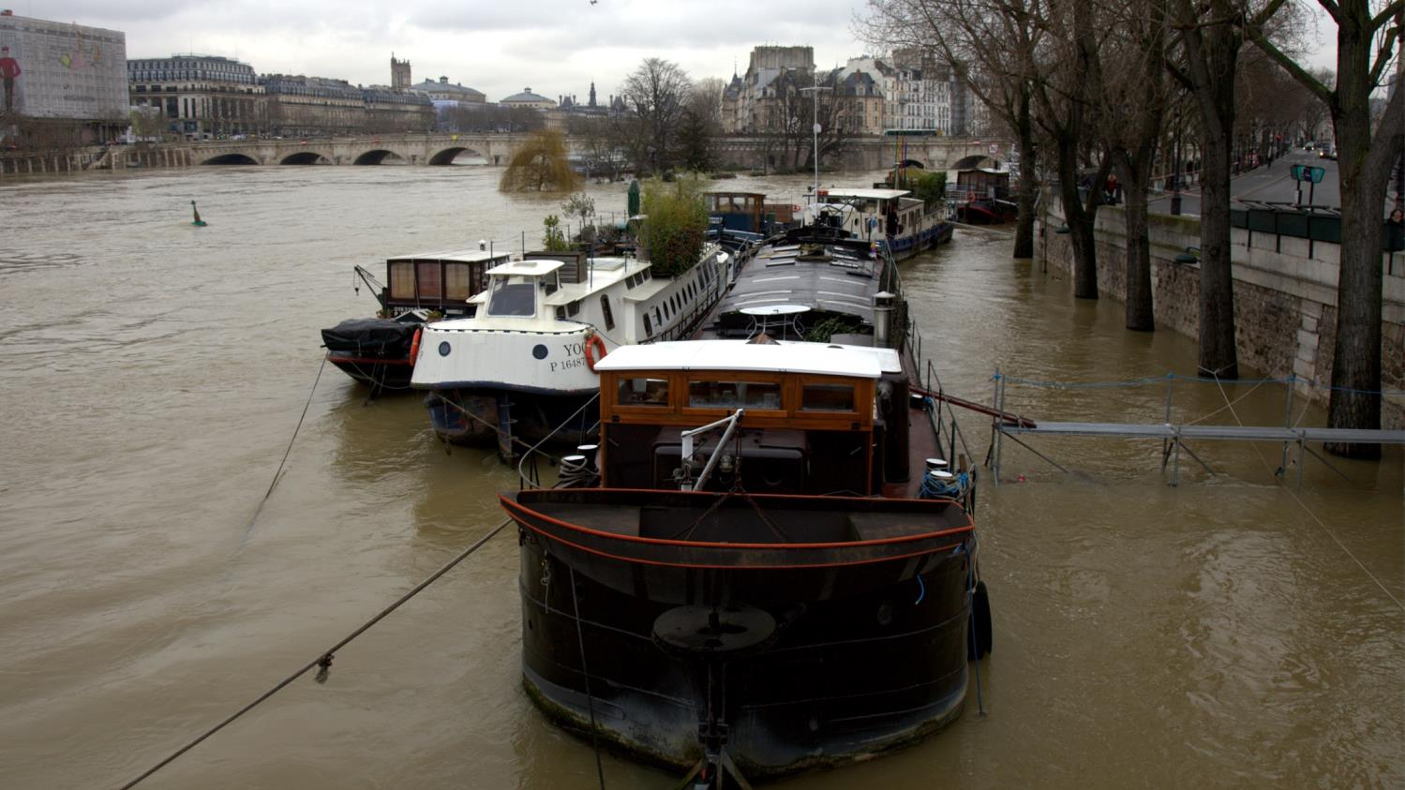
A.Miranda 26 janvier 2018

Slide 4
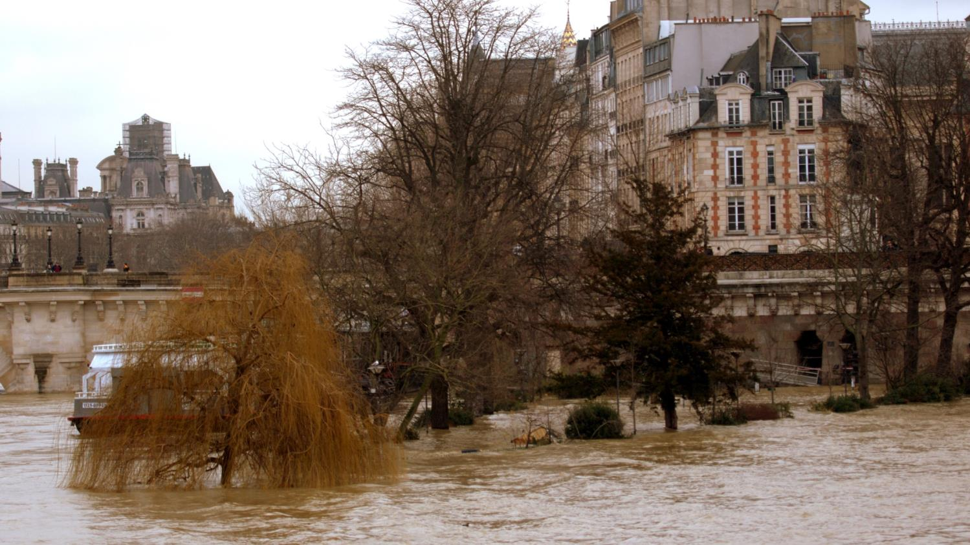
A.Miranda 26 janvier 2018

Slide 5
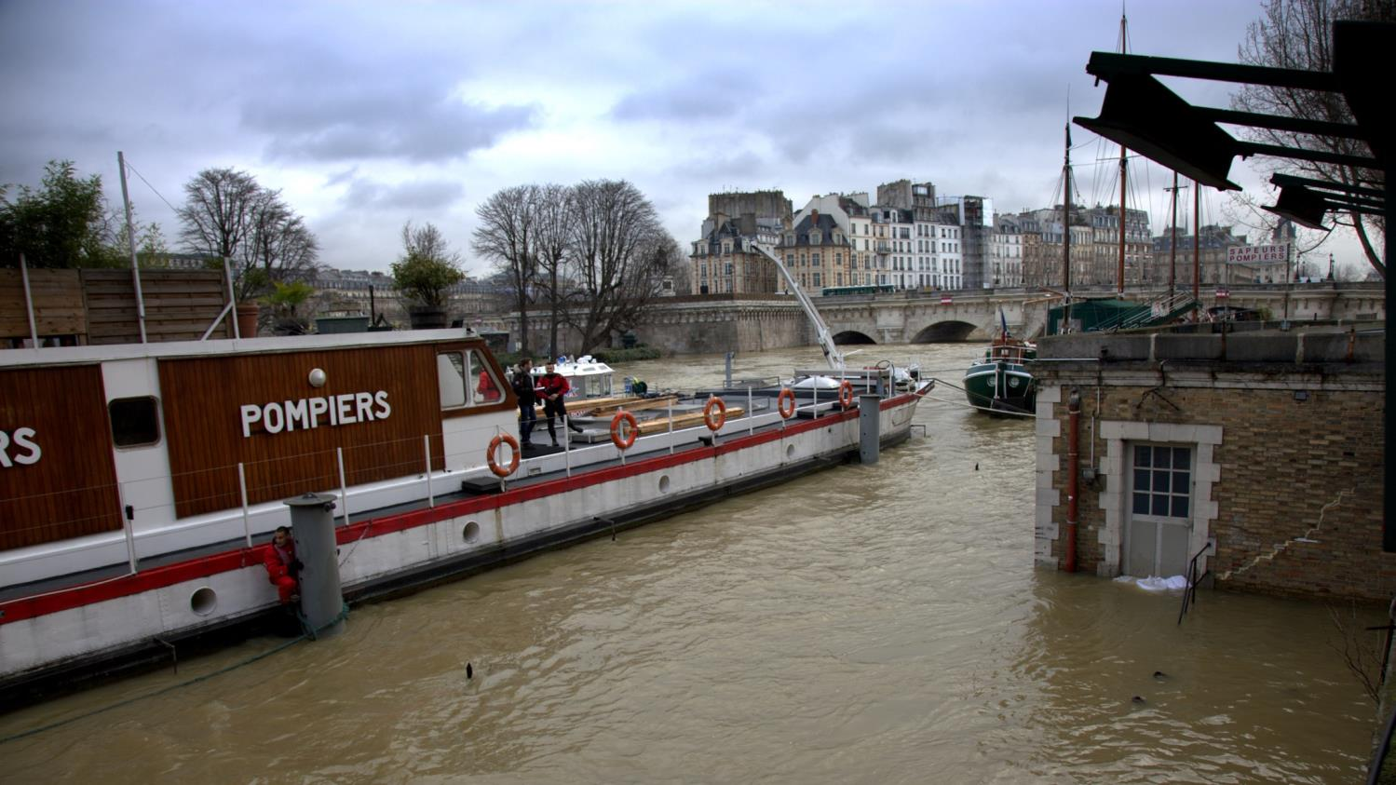
A.Miranda 26 janvier 2018

Slide 6
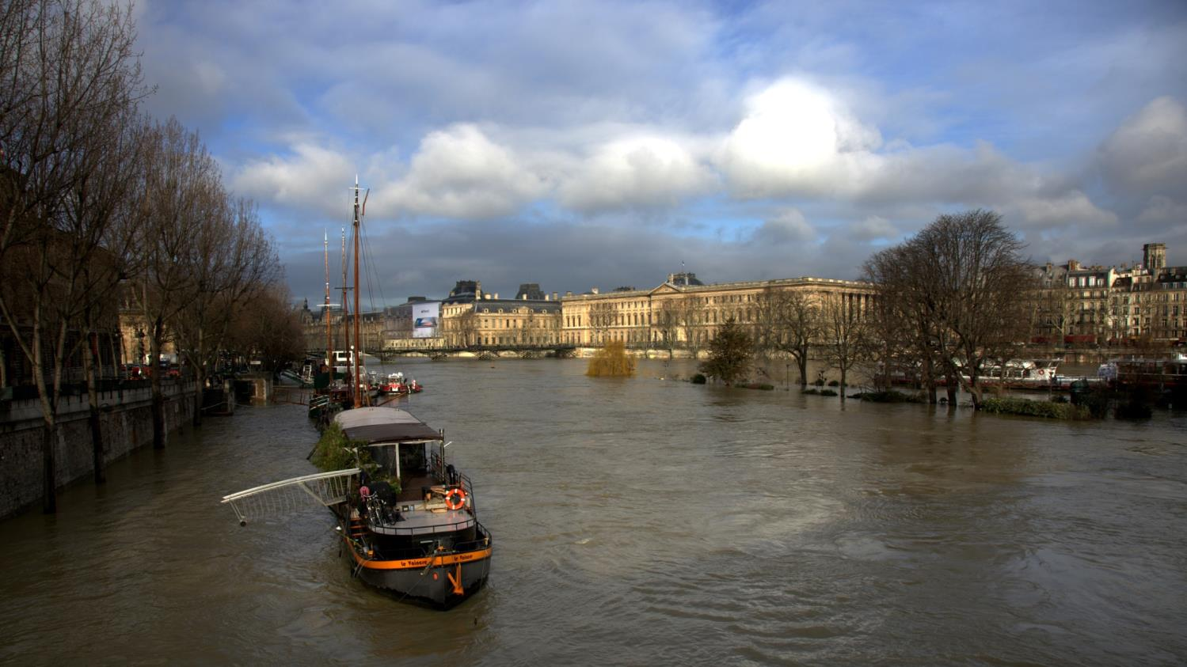
A.Miranda 26 janvier 2018

Slide 7
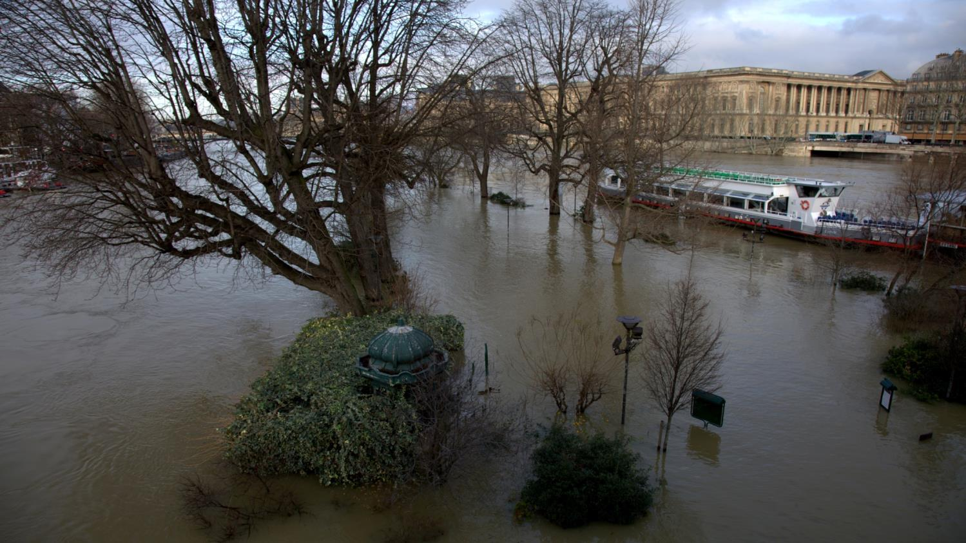
A.Miranda 26 janvier 2018

Slide 8
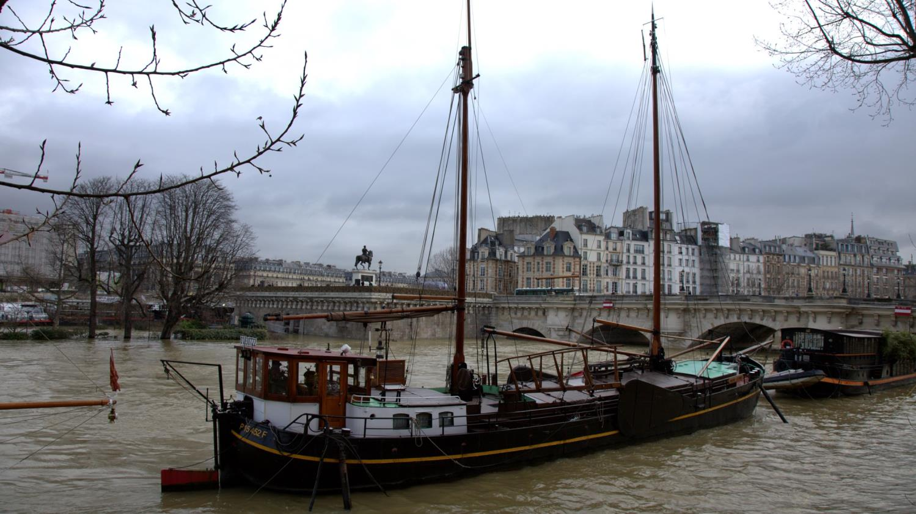
A.Miranda 26 janvier 2018

Slide 9
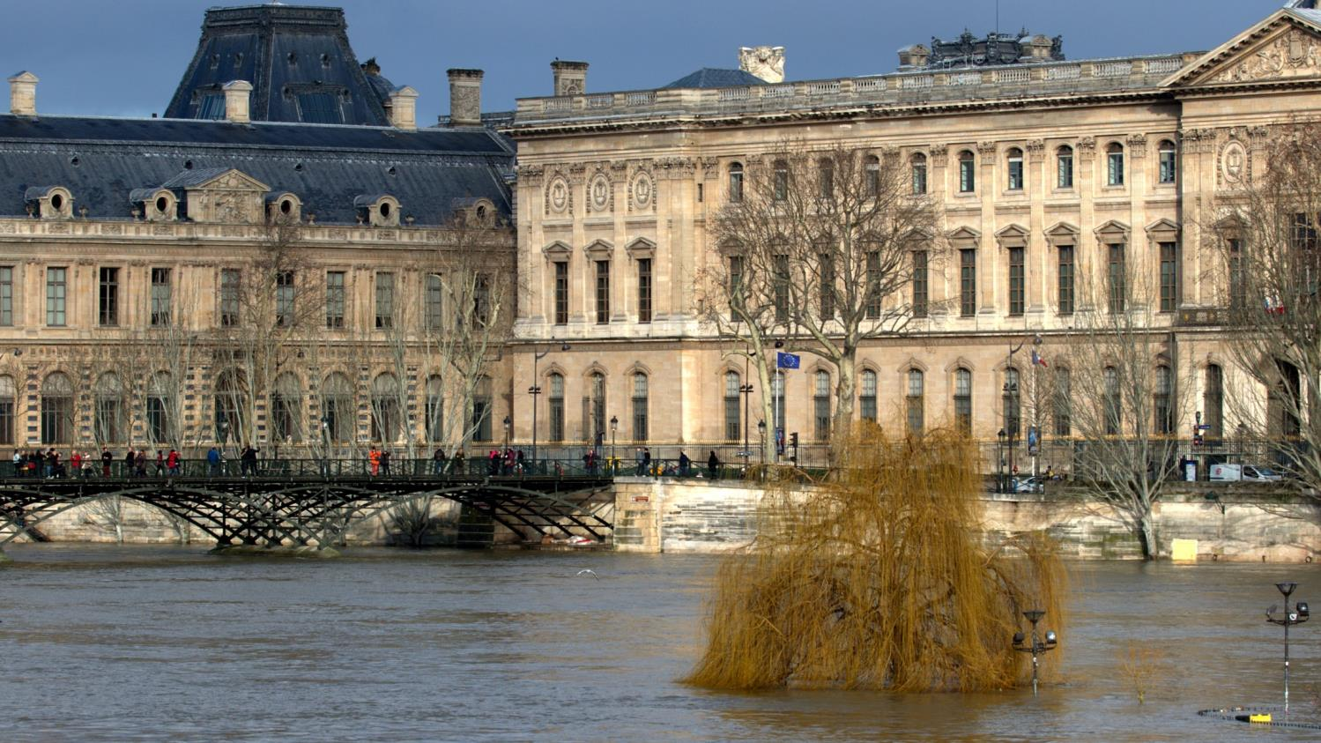
A.Miranda 26 janvier 2018

Slide 10
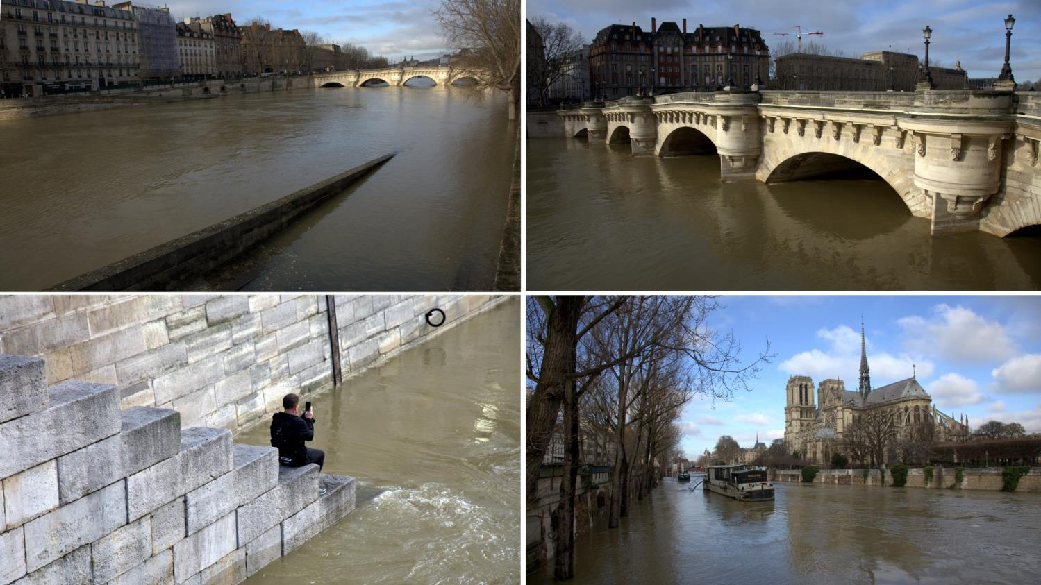
A.Miranda 26 janvier 2018

Slide 11
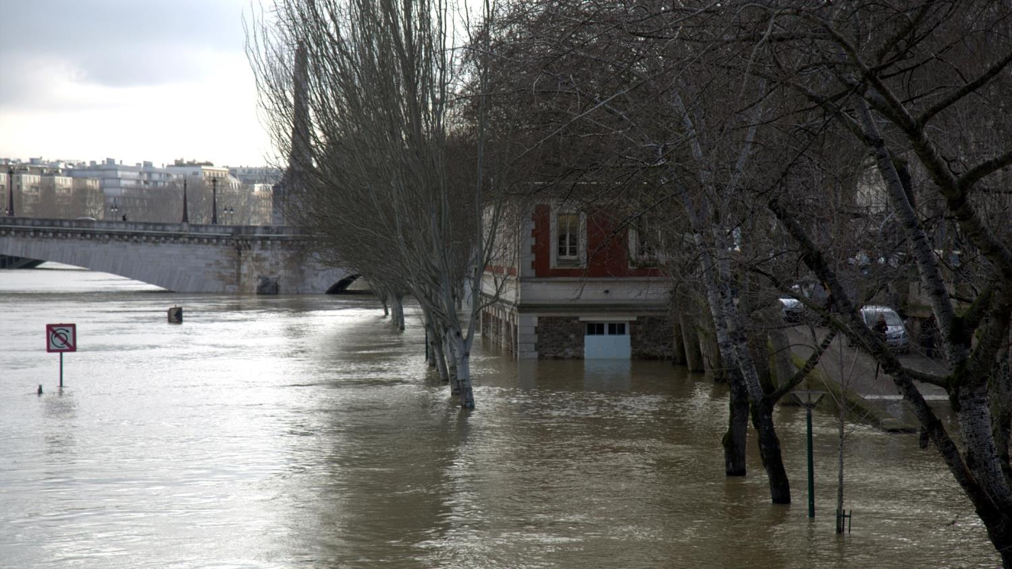
A.Miranda 26 janvier 2018

Slide 12
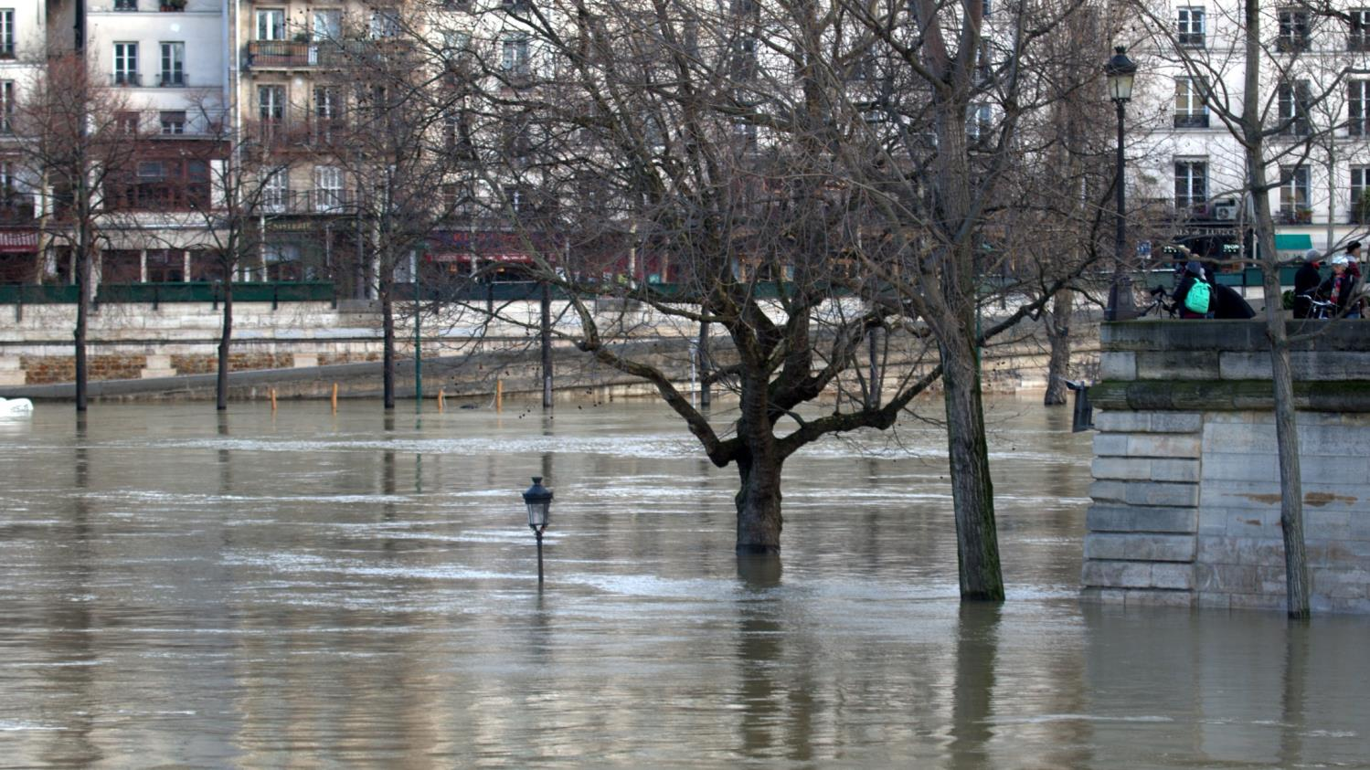
A.Miranda 26 janvier 2018

Slide 13
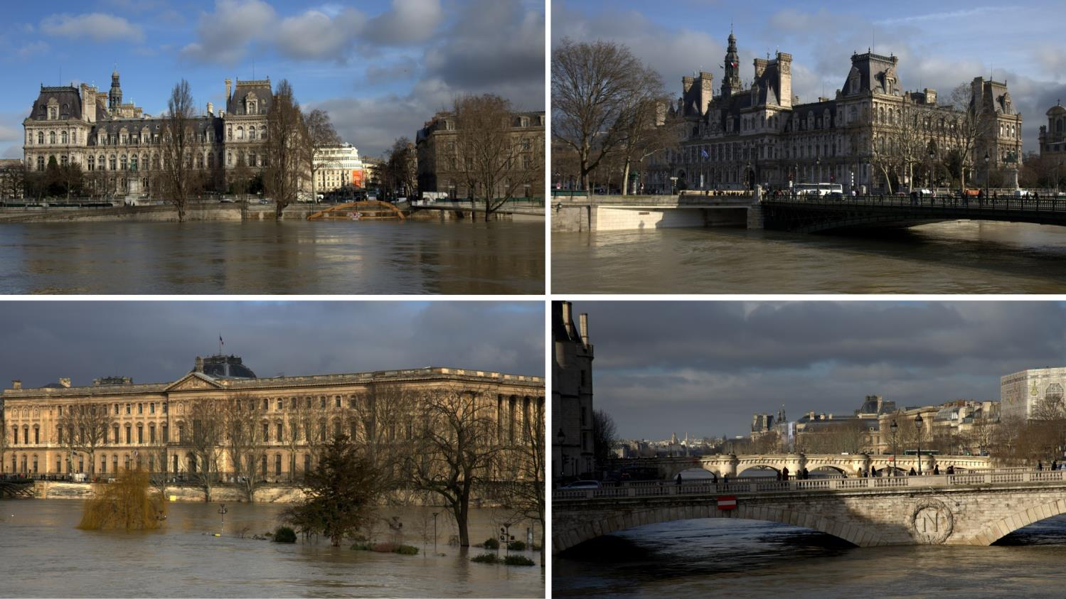
A.Miranda 26 janvier 2018

Slide 14
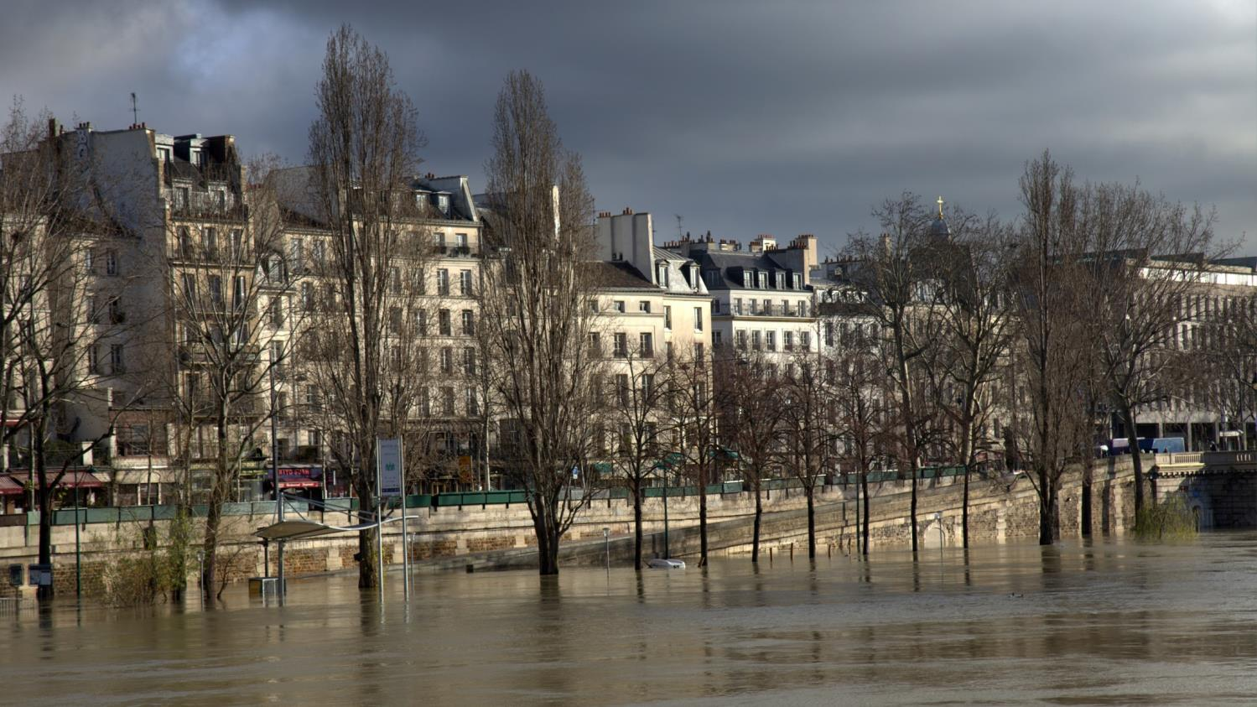
A.Miranda 26 janvier 2018

Slide 15
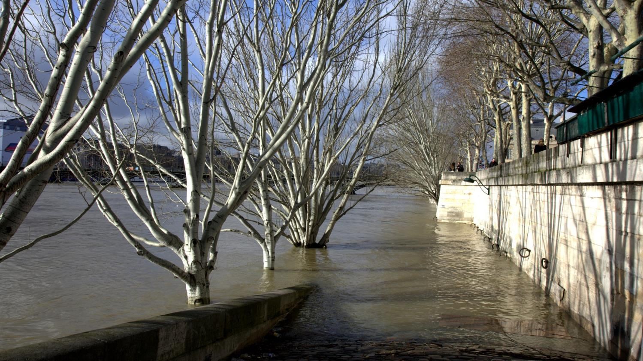
A.Miranda 26 janvier 2018

Slide 16
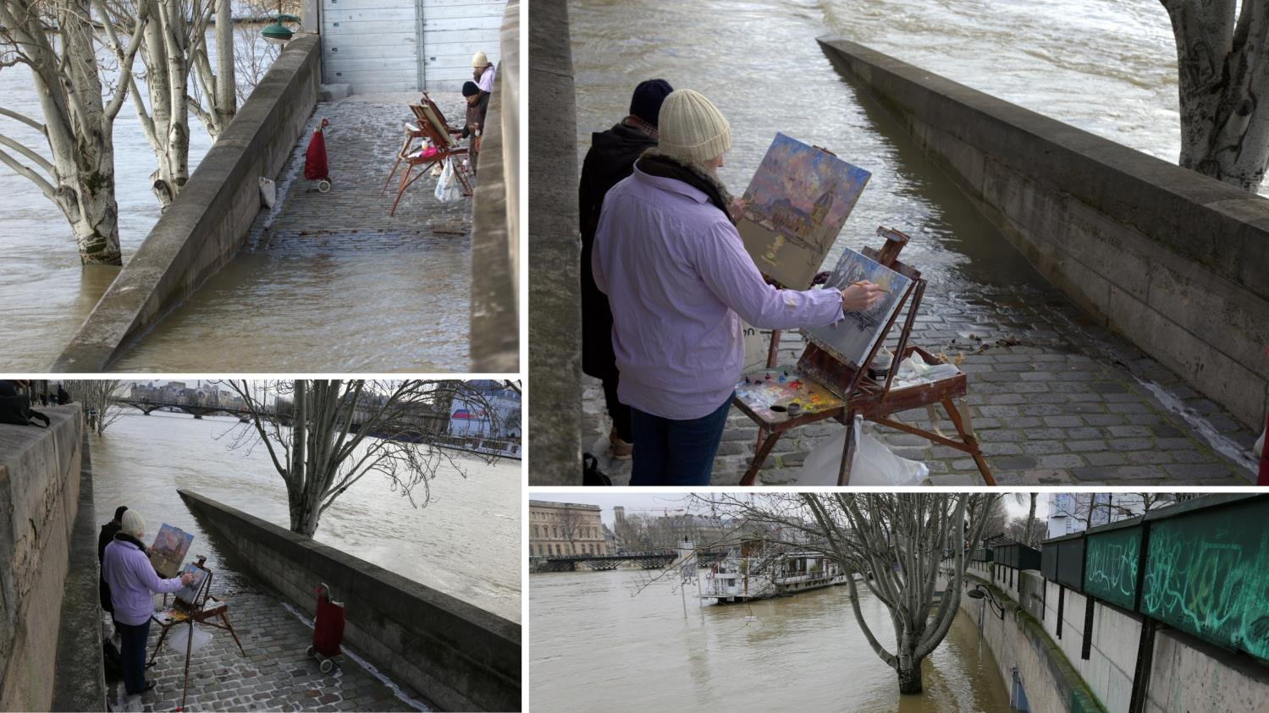
A.Miranda 26 janvier 2018

Slide 17
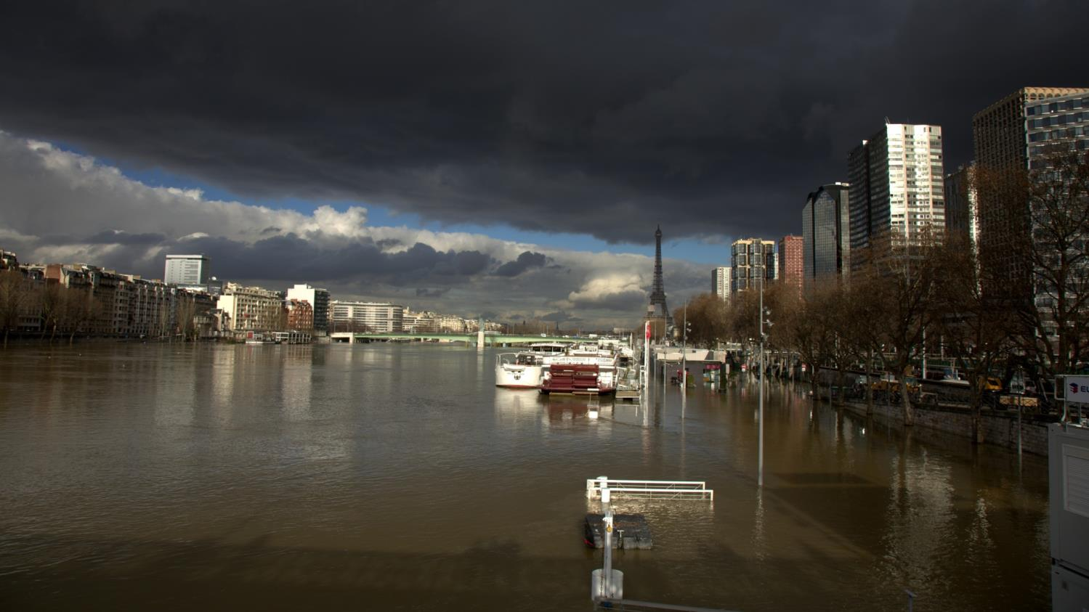
A.Miranda 26 janvier 2018

Slide 18
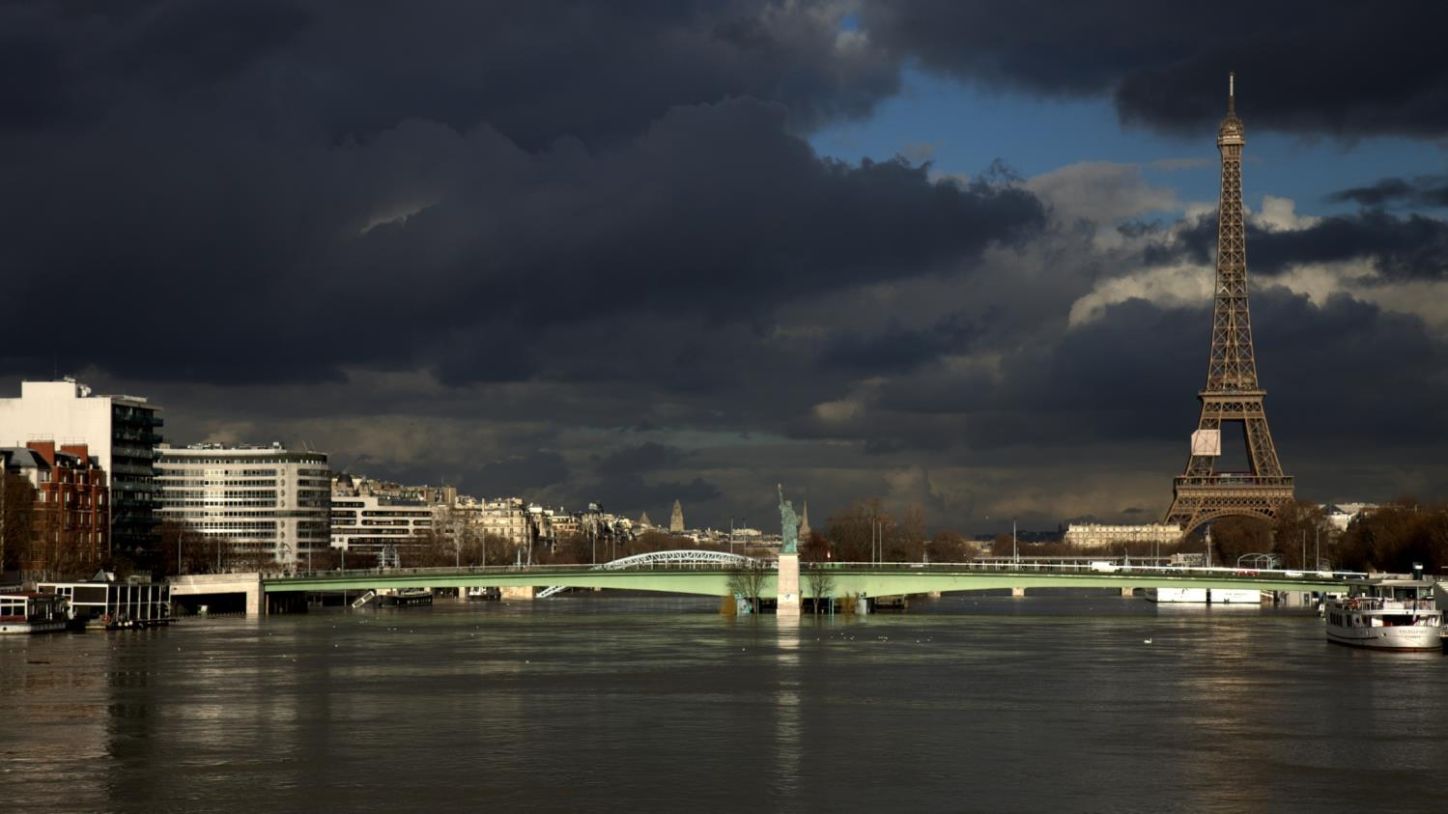
A.Miranda 26 janvier 2018

Slide 19
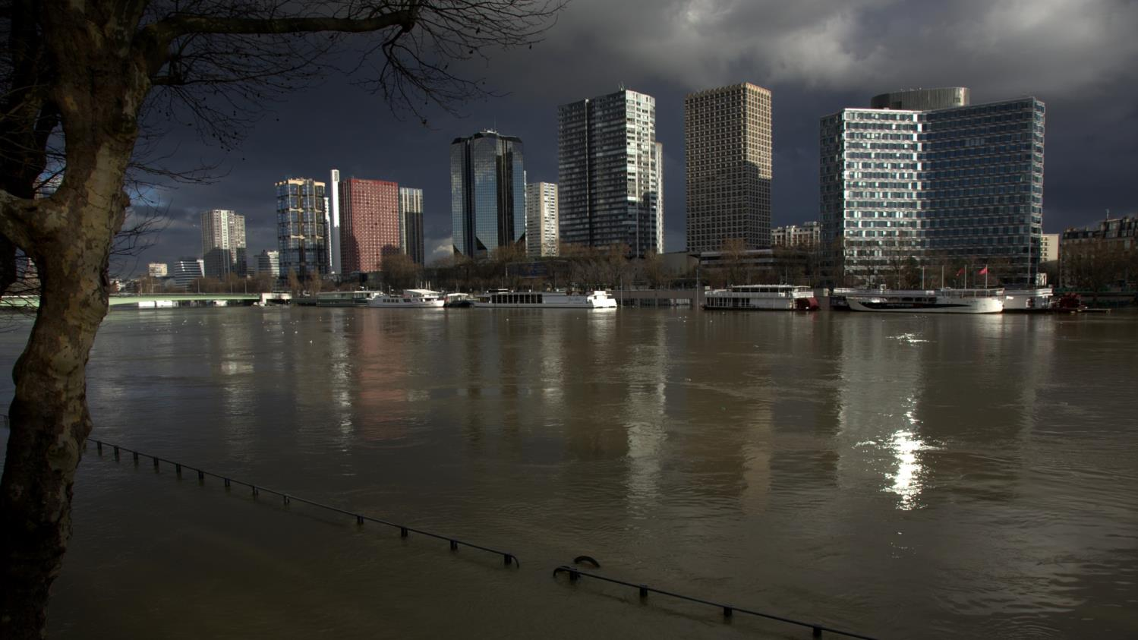
A.Miranda 26 janvier 2018

Slide 20
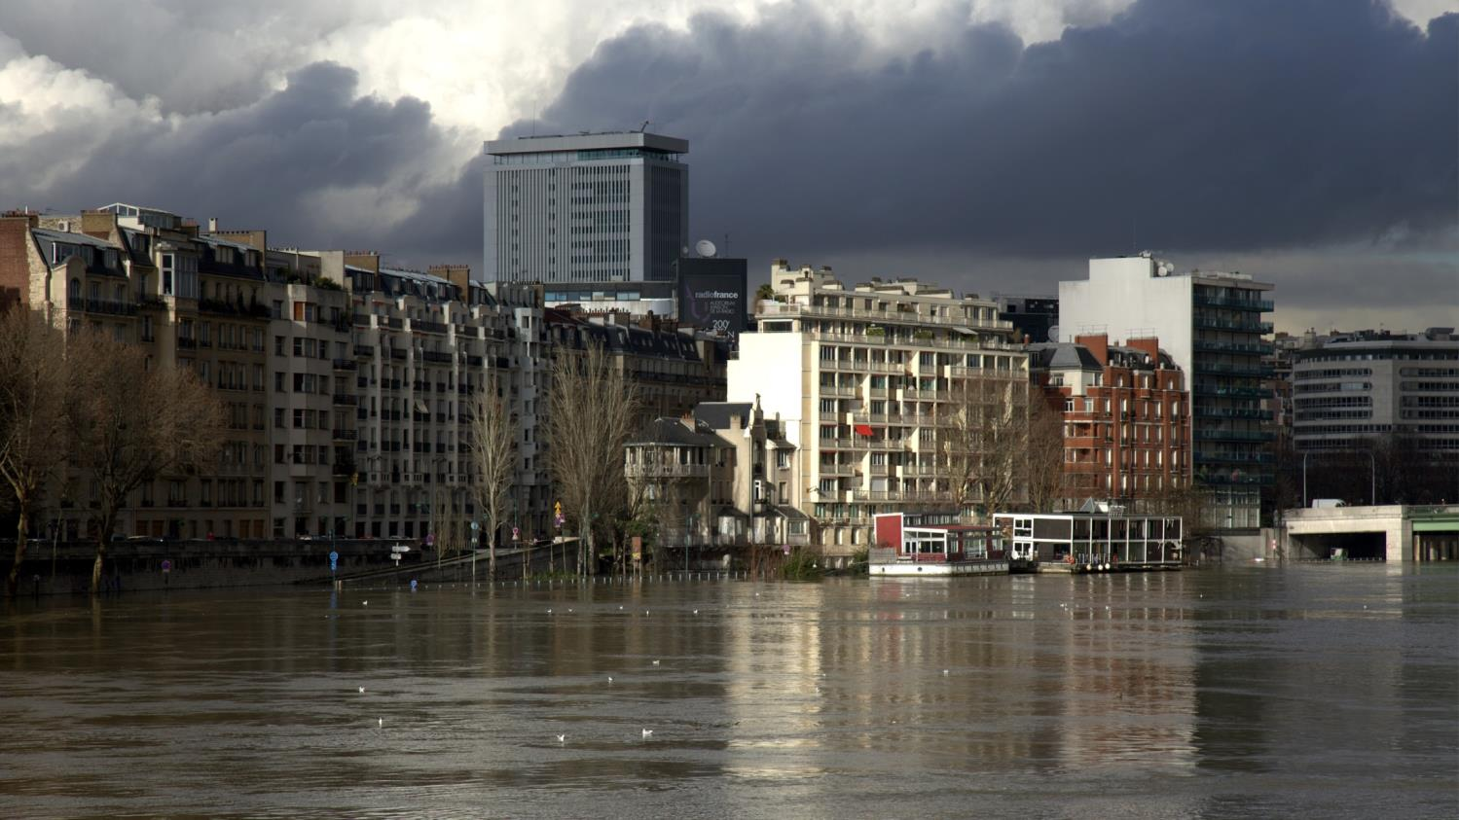
A.Miranda 26 janvier 2018

Slide 21
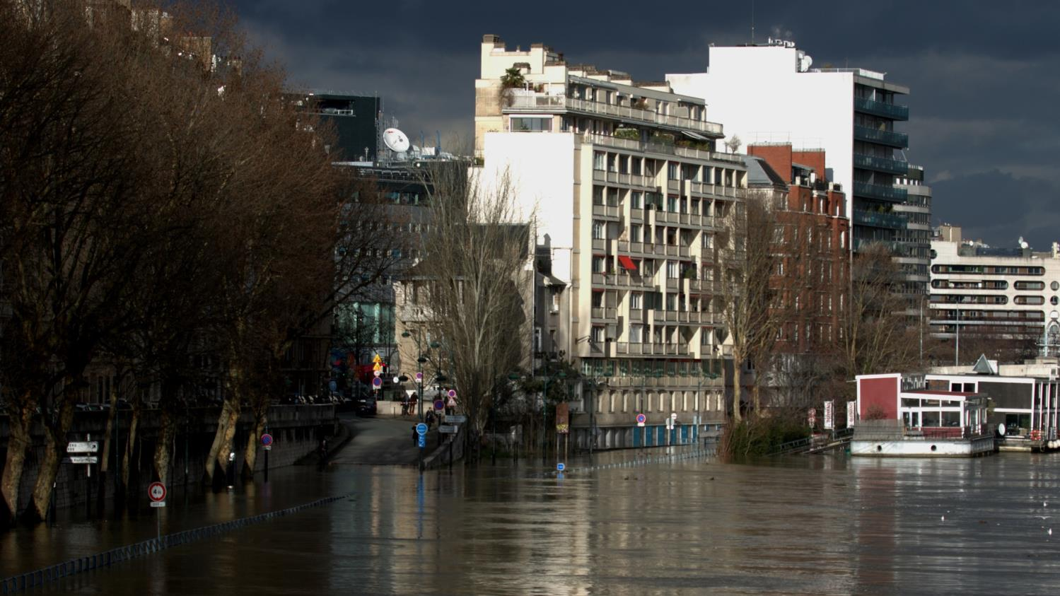
A.Miranda 26 janvier 2018

Slide 22
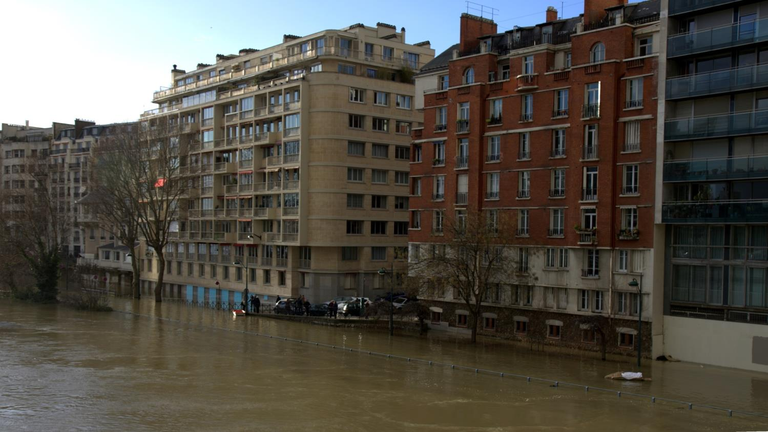
A.Miranda 26 janvier 2018

Slide 23
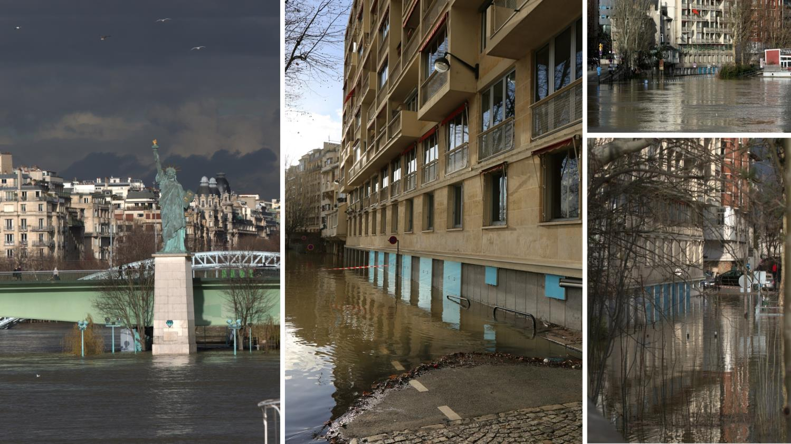
A.Miranda 26 janvier 2018

Slide 24
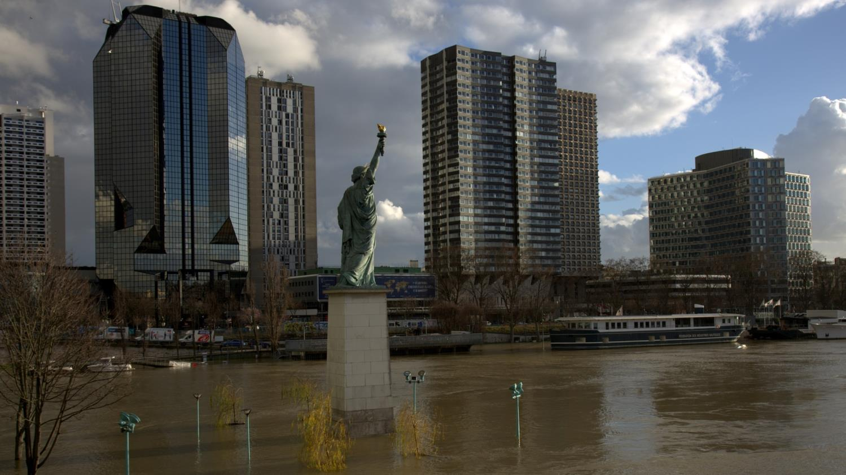
A.Miranda 26 janvier 2018

Slide 25
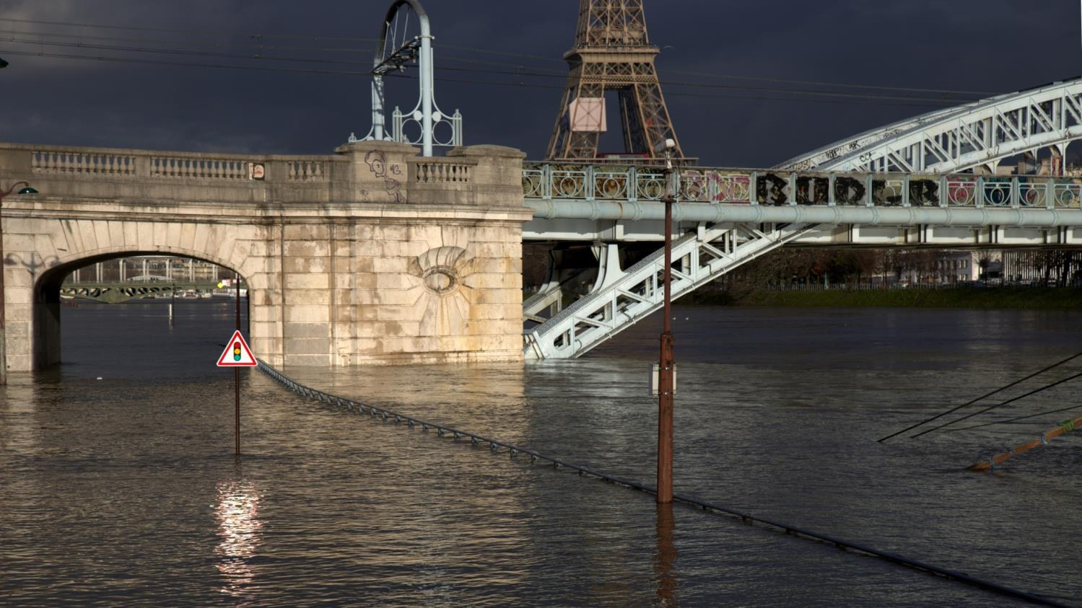
A.Miranda 26 janvier 2018

Slide 26
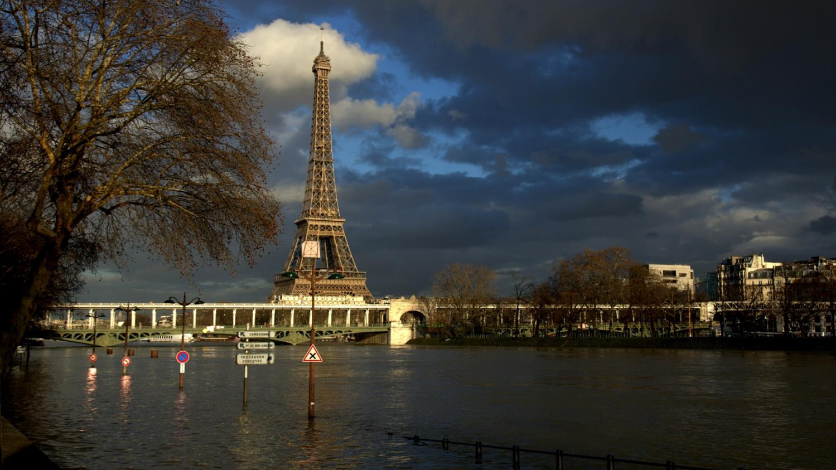
A.Miranda 26 janvier 2018

Slide 27
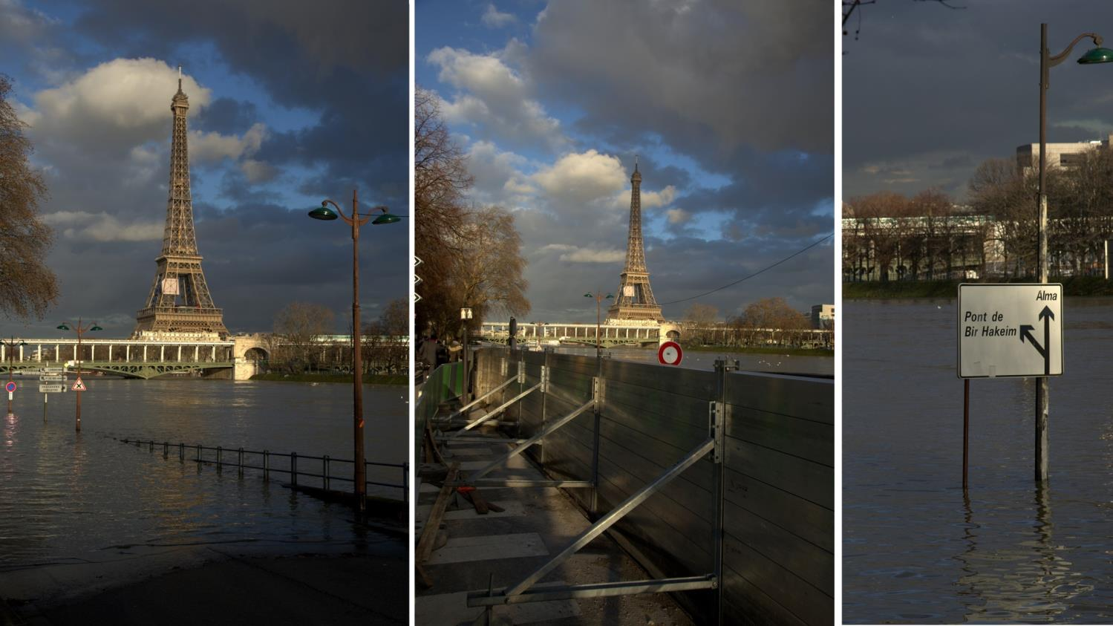
Barrage anti-submersion quai Kennedy
16ème arrondissement
A.Miranda 26 janvier 2018

Slide 28
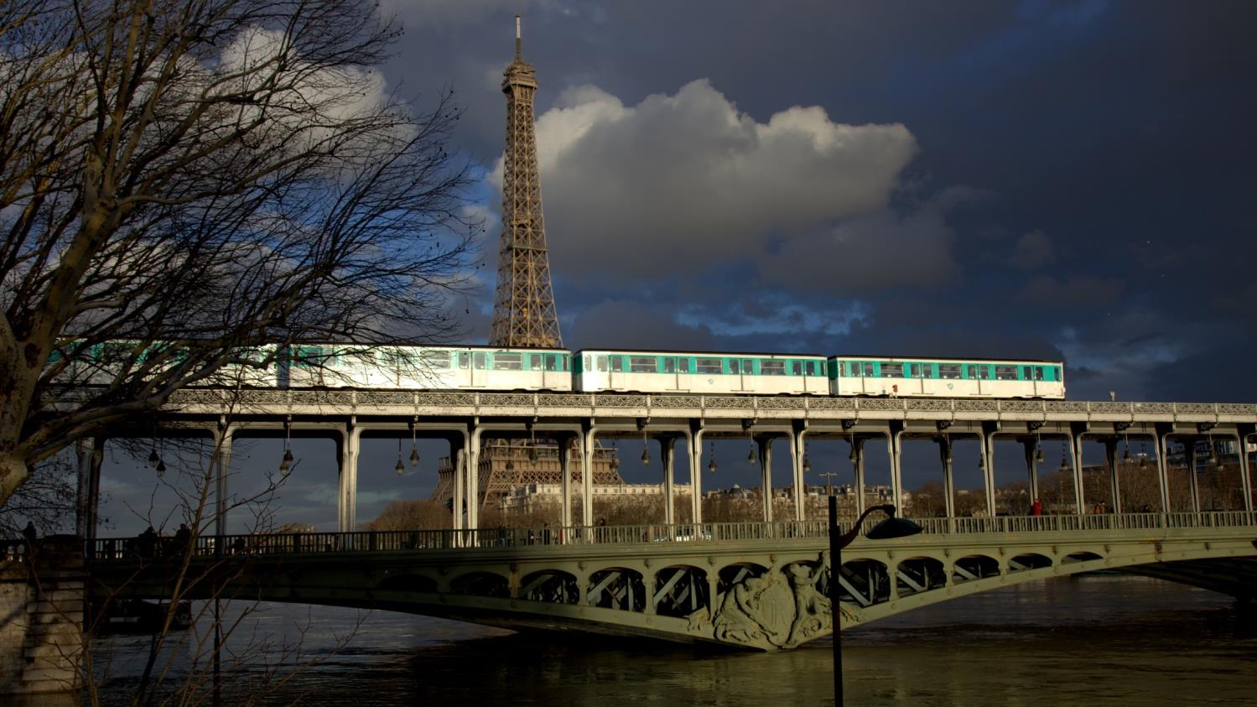
A.Miranda 26 janvier 2018

Slide 29
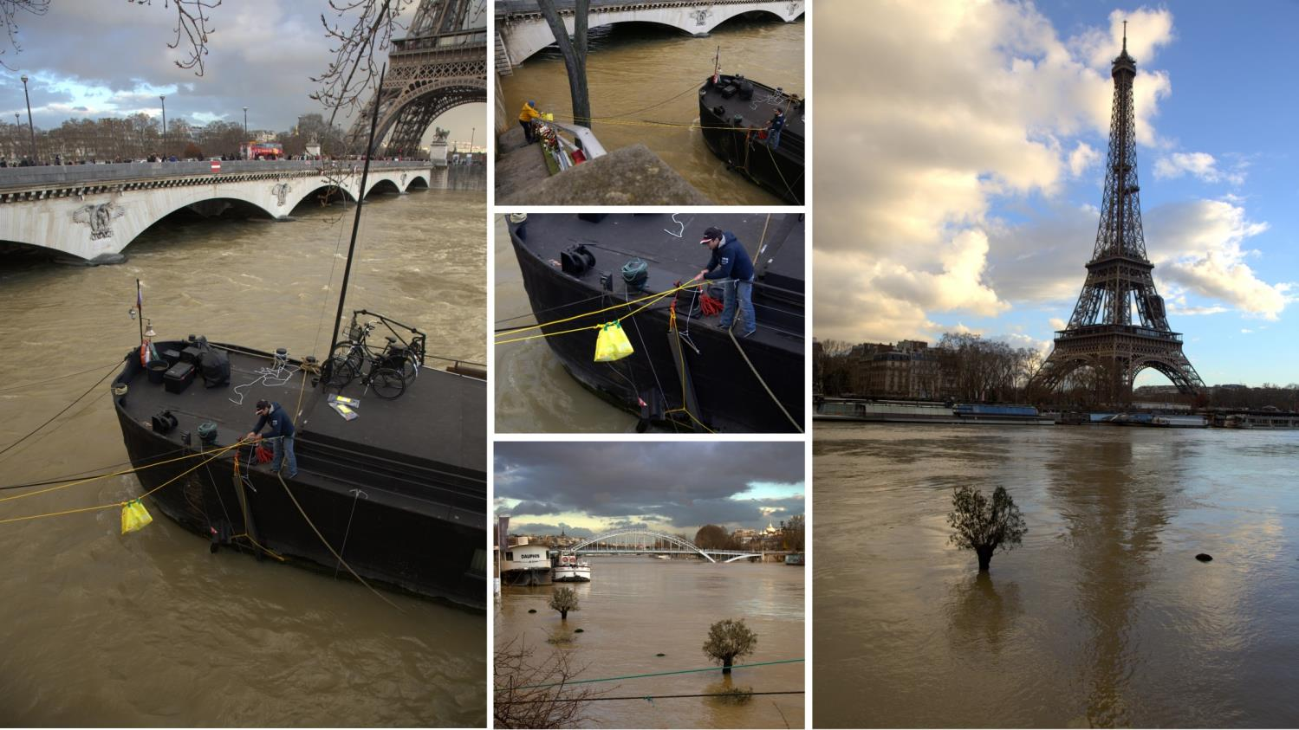
A.Miranda 26 janvier 2018

Slide 30
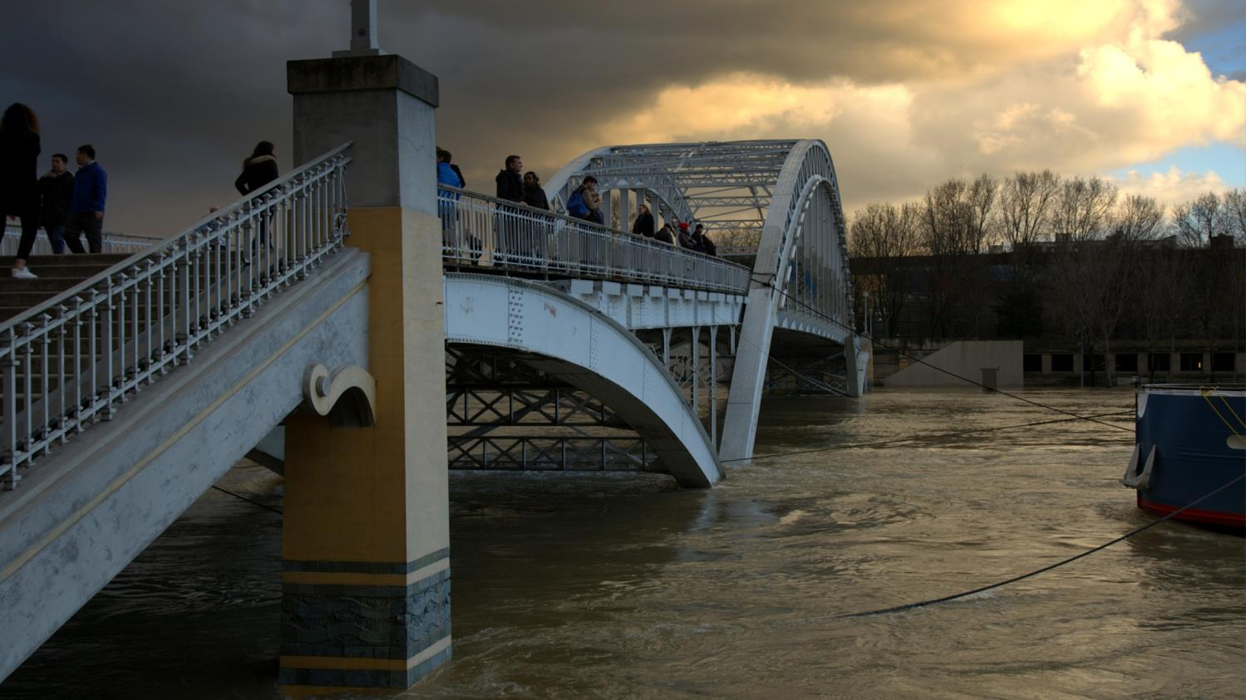
A.Miranda 26 janvier 2018

Slide 31







¿Te ha gustado?
Puedes ver más entrando
Aquí
Además puedes recibir powerpoints en tu correo electrónico suscribiéndote aquí:

